Slide 1


Slide 2


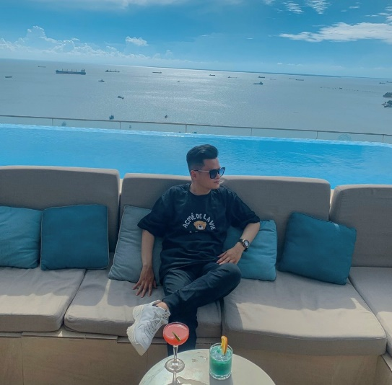
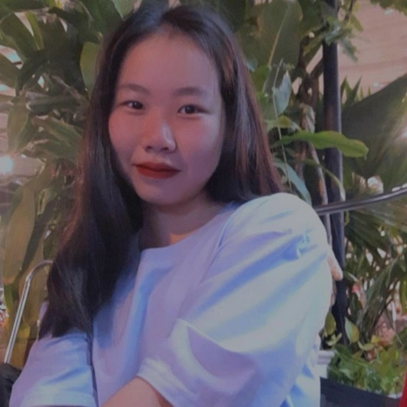
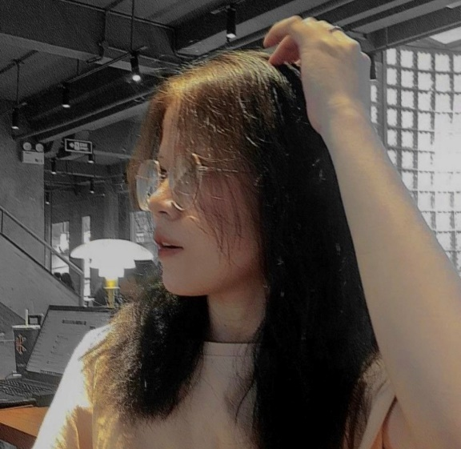
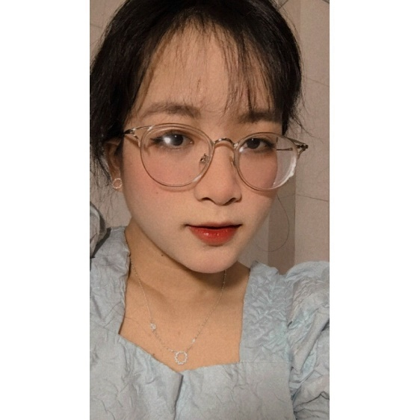
Trịnh Bảo Duy
Nguyễn Đức Huy
Lê Thị Huỳnh Như
Group Members
Trần Hà Phương
Trần Thị Thu Thảo

Slide 3
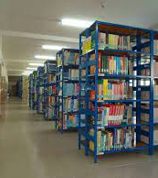
PHÂN TÍCH HỆ THỐNG THÔNG TIN QUẢN LÍ THƯ VIỆN TRƯỜNG ĐẠI HỌC

Slide 4
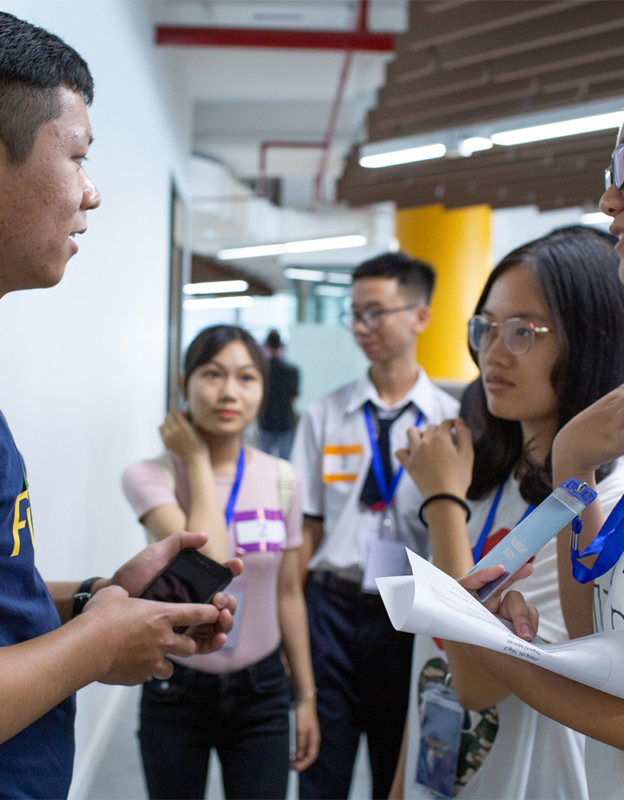
1. PHƯƠNG PHÁP KHẢO SÁT
a. Phỏng vấn trực tiếp:
- Đối tượng phỏng vấn: Sinh viên ĐH Mở tpHCM
- Người phỏng vấn sẽ hỏi người được phỏng vấn những câu hỏi liên quan đến hệ thống thư viện:
+ Vd: Bạn có thường xuyên đến thư viện…; Thao tác mược trả ở thư viện có phúc tạp và gây khó cho bạn không…
- Kết quả: Hiểu được rõ hơn về quy trình mượn trả sách của thư viện và một số nội quy cần có của thư viện để có thể phát triển thêm hệ thống

Slide 5
BẢNG KẾ HOẠCH PHỎNG VẤN
Người được phỏng vấn: ẩn danh | Ngày thực hiện: 06/10/2022
Câu hỏi | Câu trả lời
1) Khi đến thư viện mượn sách bạn cần mang theo gì? | - Cần mang thẻ sv, CMND hoặc CCCD
2) Có được mang vật dụng cá nhân vào thư viện không? (như là đồ ăn, nước uống … | - Không được mang đồ ăn hay thức uống vào thư viện và cũng như là không được làm ồn.
3) Mượn sách cần thủ tục gì? | - Khi mượn sách thì trước tiên thủ thư sẽ cân sách và quét mã vạch có trên sách. Sau đó kiểm tra xem có đủ điều kiện để mượn sách không(kiểm tra mssv xem có bị khóa không) và chỉ có thể mượn tối đa 3 cuốn trong 21 ngày.
4) Khi trả sách cần thủ tục gì? | - Khi trả sách thì chỉ cần mang sách đến trả đúng hẹn hoặc sớm hơn và mang theo mssv
5) Nếu trả sách trễ hẹn có bị phạt không? Và phạt thế nào? | Nếu trả sách trễ hẹn thì sẽ bị bù tiền

Slide 6
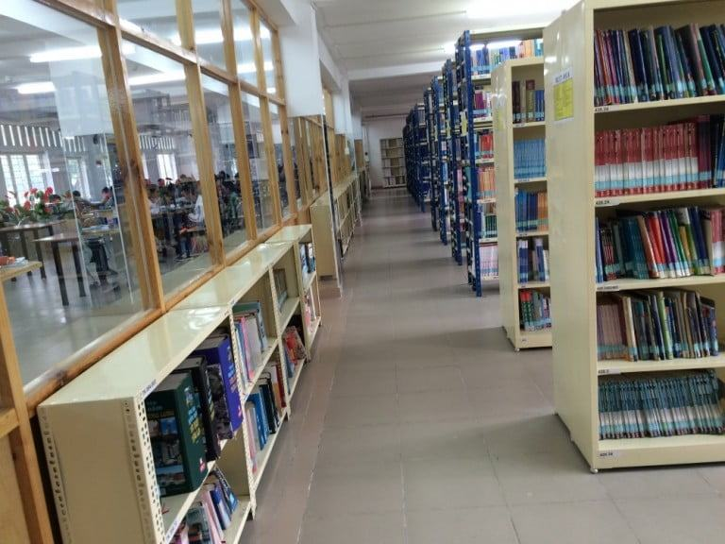
THƯ VIỆN OU

Slide 7
- Đối tượng phỏng vấn: Sinh viên đh Mở tpHCM.
Người phỏng vấn sẽ được đưa một from câu hỏi về thư viện để trả lời theo cách chọn đáp án hoặc điền thông tin trả lời.
Mục đích: thu thập được thêm các thông tin khác nhau về sự quan tâm của các sv đối với thư viện trường
b. Lập bảng khảo sát

Slide 8
Người được phỏng vấn: ẩn danh | Ngày thực hiện: 06/10/2022
Câu hỏi | Câu trả lời
1) Bạn có thường xuyên đến thư viện không? | - Ít đến (Thỉnh thoảng) chiếm 88% - Nhiều chiếm 12%.
2) Lí do vì sao bạn đến thư viện nhiều/ít? | -Số lượng sách cho mượn còn ít -Thời gian cho phép mượn ngắn -Không gian thư viên mát mẻ, thoải mái, yên tĩnh….
3) Theo bạn, Thư viện Trường cần làm những gì để nâng cao chất lượng phục vụ? | Trang bị nhiều bàn ghế, ổ cắm sạc và máy tính để tra tài liệu. Có thêm ghế để nghĩ ngơi và thoãi mái hơn. Cho đăng kí mượn sách qua online.

Slide 9
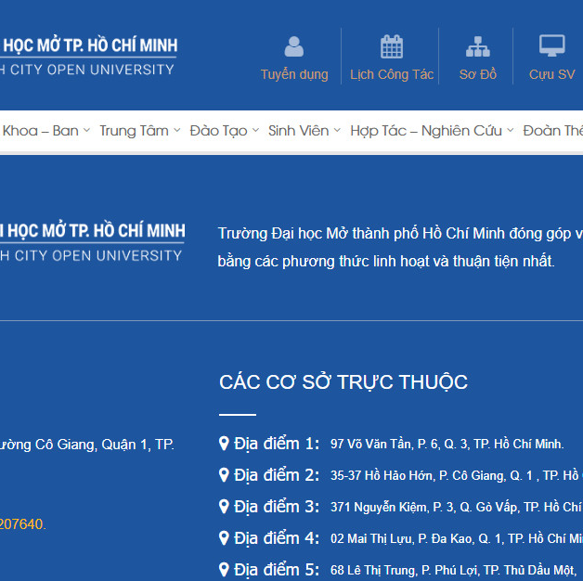
2. Đánh giá hệ thống cũ
Web tham khảo: web thư viện trường đh Mở, thư viện tại trường đh Mở
https://thuvien.ou.edu.vn/
- Chưa cho phép người dùng có thể đăng kí mượn sách online
- Thời gian mượn trả sách chưa thỏa được yêu cầu của sinh viên
+ Vd: số lượng mượn sách còn ít (tối đa 3 cuốn) và thời gian mượn ngắn (tối đa 21 ngày) trong khi sinh viên muốn mượn sách lâu hơn (cả học kì)

Slide 10
a. Hoạt động của hệ thống:
Thư viện sẽ quản lí thông tin nhân viên làm việc. Mỗi nhân viên có: mã nhân viên, thông tin cá nhân.
Người đọc sẽ được đến thư viện Trường khi có thẻ sinh viên
Nếu muốn mượn sách thì phải có phiếu mượn sách. Nếu người mượn chưa có thẻ phải đến liên hệ người quản lí ở thư viện để làm thẻ mượn sách
3. MÔ TẢ HỆ THỐNG

Slide 11
Hoạt động của hệ thống:
- Người mượn sẽ điền đầy đủ thông tin vào phiếu mượn và gửi lại thẻ mượn cho người quản lí. Người quản lí sẽ kiểm tra thông tin trên phiếu, nếu hợp lệ sẽ kiểm tra sách và giao sách cho người mượn
+ Phiếu mượn hợp lệ khi: phiếu mượn không hết hạn, mssv của người mượn không bị khóa
+ Phiếu mượn có ghi cụ thể thông tin ngày mượn, ngày trả, số lượng sách mượn, tên sách mượn, mã sách, tình trạng sách lúc được mượn.
+ Ng quản lí kiểm tra sách trước khi giao sách cho người mượn.
3. MÔ TẢ HỆ THỐNG

Slide 12
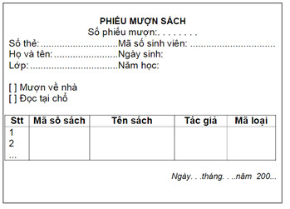
3. MÔ TẢ HỆ THỐNG
a. Hoạt động của hệ thống:
- Khi trả sách: người mượn sẽ đưa phiếu mượn cho người quản lí kiểm tra.
Trả sách trể hẹn sẽ bị phạt.
- Quản lí kho sách: mã sách, tên sách, tên tác giả, nhà xuất bản, năm xuất bản, giá, thể loại, tình trạng sách.
- Quản lí thống kê: số lượng sách còn lại trong kho, số lượng sách đã được mượn, số lượng đã được trả

Slide 13
b. Chức năng của hệ thống: CÁC NHÓM CHỨC NĂNG THEO PHƯƠNG PHÁP TỪ DƯỚI LÊN
CHỨC NĂNG CHI TIẾT | NHÓM LẦN 1 | NHÓM LẦN 2
1. Mã nhân viên | Quản lý nhân viên | Quản lý thư viện
2. Thông tin nhân viên
3. Chức vụ
4. Kiểm tra phiếu mượn | Quản lý người đọc
5. Kiểm tra thông tin người đọc
6. Mã sách | Quản lý kho sách
7. Tên sách
8. Loại sách
9. Tên tác giả
10. Nhà xuất bản
11. Thể loại
12. Giá
13. Tình trạng sách

Slide 14
CHỨC NĂNG CHI TIẾT | NHÓM LẦN 1 | NHÓM LẦN 2
14. Tra cứu thông tin sách | Quản lý mượn sách | QUẢN LÍ THƯ VIỆN
15. Ghi phiếu mượn
16. Kiểm tra phiếu mượn
17. Kiểm tra tình trạng sách
18. Giao sách cho người mượn
19. Kiểm tra phiếu mượn | Quản lí trả sách
20. Kiểm tra tình trạng sách
21. Giao trả sách
22. Kiểm tra vi phạm | Xử lí vi phạm
23. Lập biên bản
24. Xử lí
25. Báo cáo nhà trường
26. Số lượng sách còn lại | Thống kê
27. Số lượng sách được trả
28. Số lượng sách được mượn
29. Lập báo cáo

Slide 15
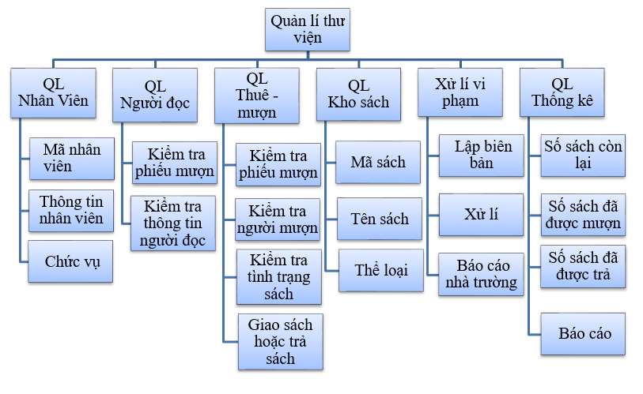
CÂY PHÂN RÃ CHỨC NĂNG

Slide 16


